Slide 1

E-COMMERCE
memoria
By Dani Castillo

Slide 2
CONTENIDO MEMORIA
Business Case | Identificar necesidad o problema del negocio a estudiar. Crear hipotesis.
Exploratorio de datos | Obtener información básica de los datos disponibles.
Limpieza datos | Procedemos a identificar, corregir o eliminar errores, inconsistencias y valores faltantes
Analisis | Obtener estadisticos, gráficos y analizar los resultados
Resultados | Contrastar con las hipótesis iniciales y crear insights

Slide 3
ÍNDICE DE CONTENIDO
Business Case
01
Exploratorio
De Datos
02
Limpieza Datos
03
Analisis
04
Resultados
05

Slide 4

01
BUSINESS CASE
Vamos a realizar el análisis exploratorio de datos sobre un Ecommerce Del sector cosmético
situado en Rusia.

Slide 5

HIPÓTESIS
Tenemos que analizar los datos para intentar crear potenciales acciones CRO o ratios de conversión para incrementen visitas, conversiones y ticket medio.
De esta forma se podrá aumentar la facturación global del negocio

Slide 6

PREGUNTAS
SEMILLA
Sobre el customer jourjey:
Como es un proceso de compra?.
Como ha sido la tendencia de compra?.
Sobre los clientes:
Cuantos productos compran cada cliente?.
Cuánto gasta cada cliente?.
Hay “mejores clientes” ?.
Sobre el producto:
Cuales son los productos más vendidos?.
Hay productos que no se venden?.
Hay relación entre precio y volumen de ventas?.

Slide 7

02
EXPLORATORIO DE DATOS
Primer analisis del dataset

Slide 8
DATASET
Tenemos una base de datos con 5 tablas con las ventas realizadas de los cosméticos:
Tablas:
3 tablas corresponden a los últimos meses del 2019.,
2 tablas son de los 2 primeros meses del 2020, pre-pandemia.
Al ser ventas continuas en el tiempo, tenemos que juntar las 5 tablas
Tenemos un total de más de 2 millones de ventas realizadas.
Para trabajar más a gusto traduciremos los títulos.
Series
Tenemos un total de 8 rows:
Index de tipo Entero.
Event_time de tipo objeto.
Event_type de tipo objeto.
Product_id de ti.po Entero.
Category_id de tipo Entero.
Category_code de tipo objeto.
Brand de tipo objeto.
Price de tipo float.
User_id de tipo Entero.
User_session de tipo objeto.
Nulos:
De los datos obtenidos tenemos los siguientes datos nulos.
Category_code: 2060411 ( 98%)
Brand: 891646 (43%)
Sesion: 506 (0.02%)

Slide 9


03
LIMPIEZA
DATOS
Preparamos la base datos para poder realizar el estudio

Slide 10
LIMPIEZA
Join:
Como son datos continuos en fecha con las mismas columnas, realizamos union continua
Eliminar columnas:
La columna de index la eliminamos porque no es información relevante y no es una serie continuada, solo nos puede dar confusión.
Nulos:
Eliminamos las variables de marca y categoria_code. No tenemos posibilidad de conocer la información.
Eliminamos solo los nulos de la sesión, pocas filas pero datos relevantes.

Slide 11
LIMPIEZA
Outliers:
Tras realizar un análisis numérico, tenemos 20000 ( 1%) registros con precio de 0€ o negativo.
Damos por hecho que serán devoluciones, pero en este caso eliminaremos.
Formato de los datos:
Cambiamos el formato de fecha a datatime.
Transformaciones:
Traducimos los nombres de variables.
Ponemos la fecha como index.
Crear variables:
Extraer componentes de fechas, año, mes, dia, hora, minuto.
Añadir variable de festivos locales en Rusia.
Añadir fechas especiales, como black friday y san valentin.

Slide 12
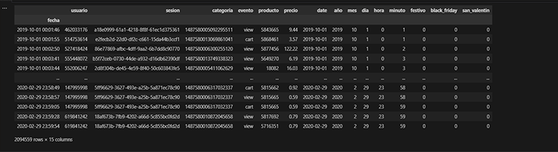
DATA SET FINAL

Slide 13
04
ANALISIS
Crearemos los estadísticos y gráficos para poder analizar los resultados

Slide 14
ANALISIS ESTUDIO
COMPRAS
CLIENTE
PRODUCTO

Slide 15
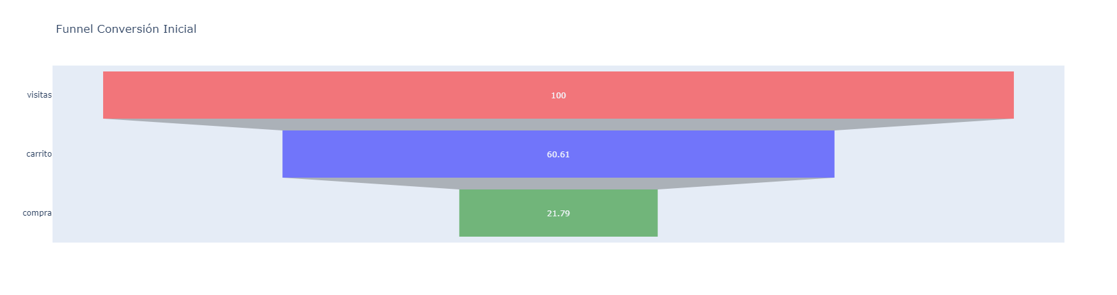
CUSTOMER JOURNEY
Conclusiones MACRO:
* Las tasas son un 60% de carrito sobre visualizaciones.
*Un 22% de compra sobre carrito.
* Por tanto existe un 40% de visitas sobre las que hay que trabajar para conseguir más carritos, y un 78% de carritos sobre los que trabajar para conseguir más compras
Media de cada evento por sesión.:
* Conclusión:
* Se ven 2.2 productos
* Se añaden 1.3 productos al carrito
* Se eliminan 0.9 productos del carrito
* Se compran 0.3 productos

Slide 16
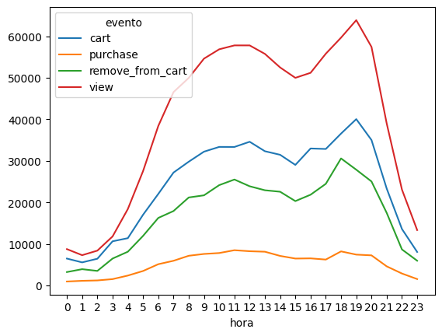
DIFERENCIA EVENTO / HORA
Conclusiones:
* Hay una relación normal aparente entre los diferentes eventos.

Slide 17
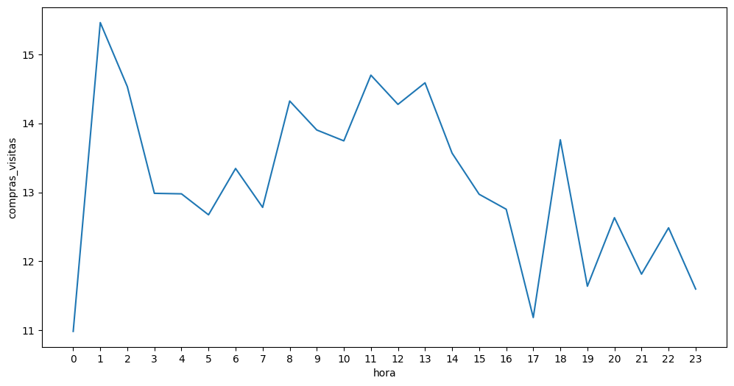
RATIO COMPRA / HORA
Conclusiones:
* Las horas en las que la gente compra más son la 1, las 8, de 11 a 13 y las 18
* Las horas en las que la gente no compra son las 24, de 3 a 7, de 14 a 17 y de 19 a 23
* Todas las métricas se maximizan en las franjas entre las 9 y las 13 y entre las 18 y las 20

Slide 18
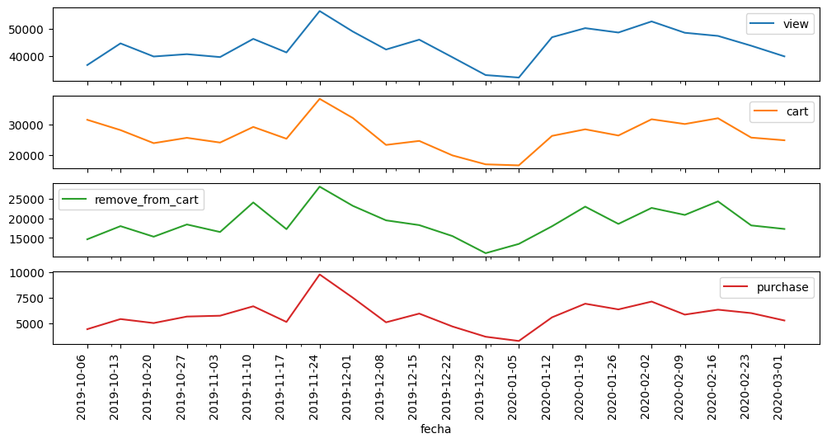
TENDENCIA MEDIA EVENTO MENSUAL
Conclusiones:
La tendencia es plana en todas las métricas.
Existe un pico significativo en la semana del 24, obviamente por black friday.

Slide 19
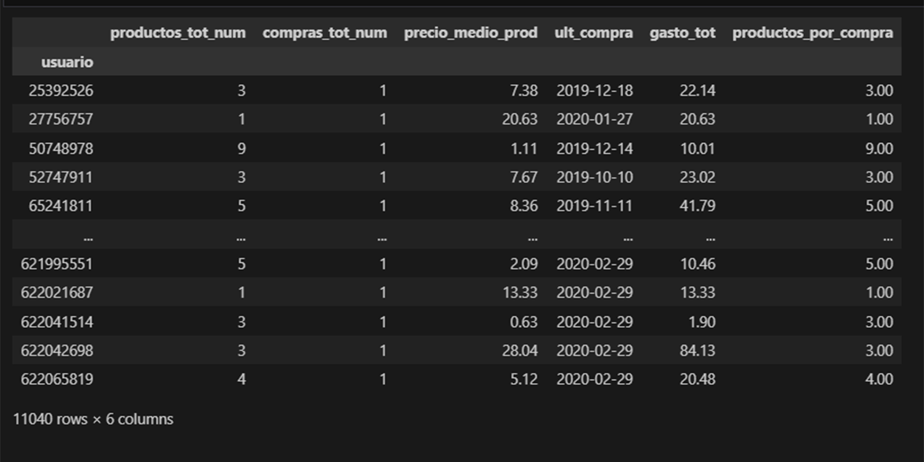
CLIENTES
Para estudiar las compras realizadas por cada usuario creamos agrupaciones y variables adicionales:
Agrupaciones:
Total productos comprados.
Numero totales de compras.
Precio medio de los productos.
Nuevas variables:
Gasto total.
Nº productos x compra.

Slide 20
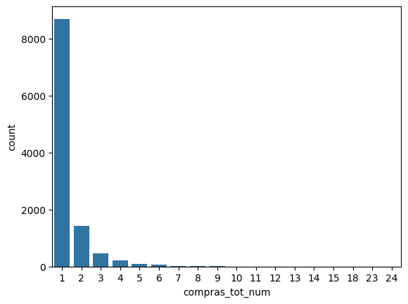
DISTRIBUCIÓN Nº COMPRA X CLIENTE
La gran mayoría de los clientes solo realizan 1 compra.

Slide 21
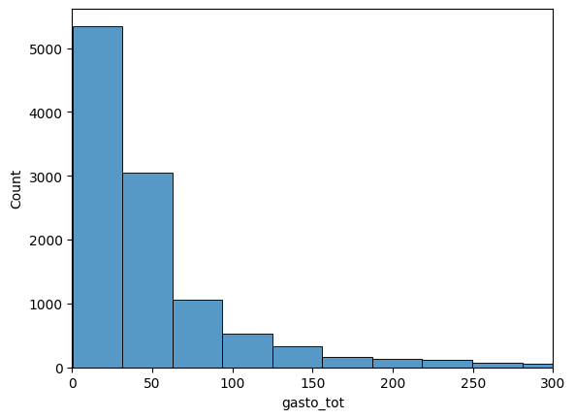
DISTRIBUCIÓN GASTO POR CLIENTE
La gran mayoría de los clientes gastan menos de 50€ en esos 5 meses estudiados.

Slide 22
Nº DE PRODUCTOS COMPRADOS
POR CLIENTE
count 11040.00
mean 7.79
std 9.49
min 1.00
25% 3.00
50% 5.00
75% 10.00
max 219.00
La compra mediana incluye 5 productos.
25% de los clientes compran más de 10 productos en la misma compra.

Slide 23
GASTO TOTAL MEDIO POR CLIENTE
count 11040.00
mean 56.30
std 81.73
min 0.13
25% 16.22
50% 32.74
75% 60.30
max 1559.21
Existen clientes con gasto medio decenas de veces superior a la media

Slide 24
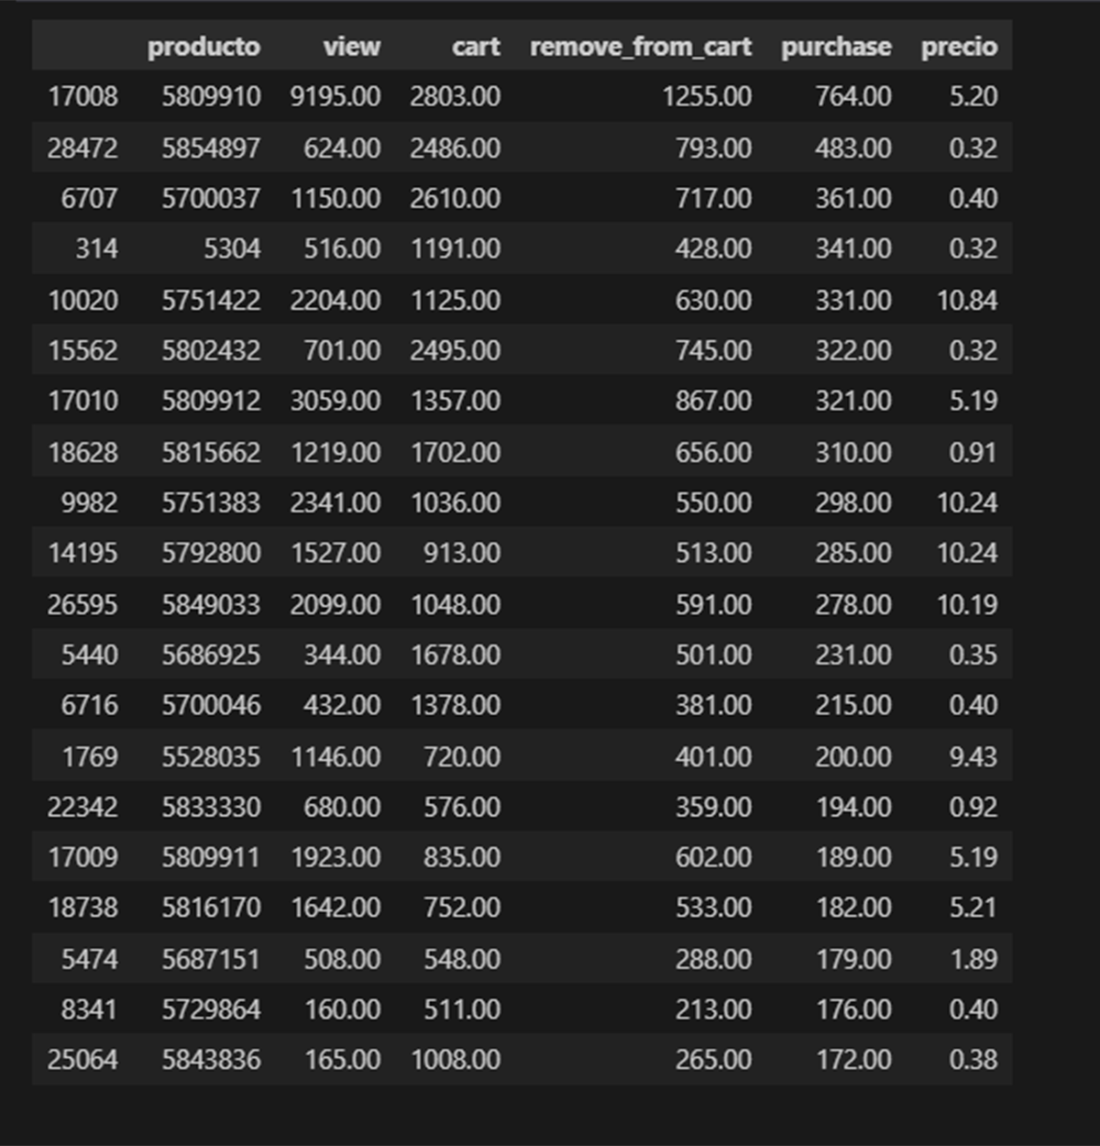
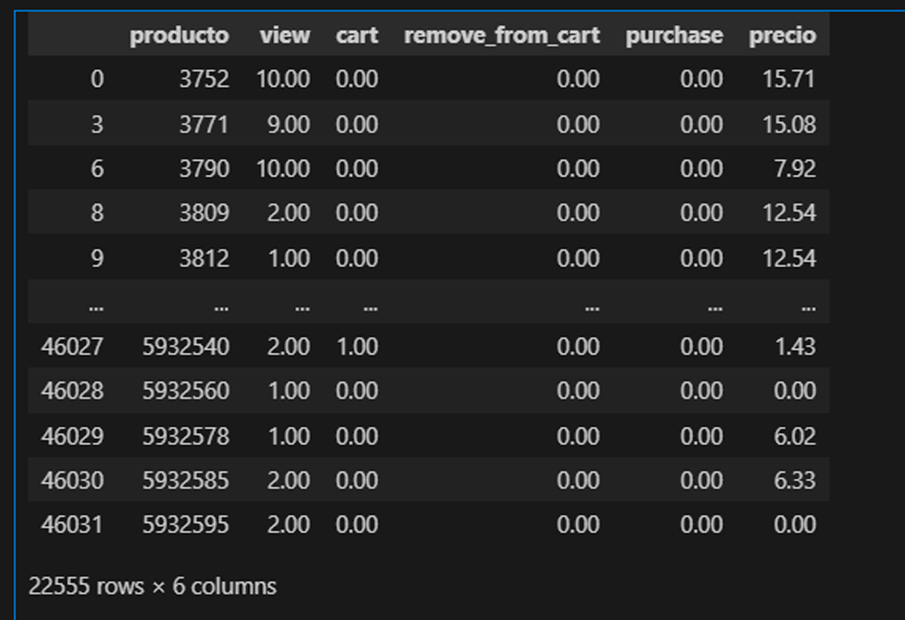
PRODUCTOS MÁS Y MENOS VENDIDOS
Casi la mitad de los artículos total de 22555 uds no han tenido una sola venta en los 5 meses estudiasos
Productos más vendidos

Slide 25


05
CONCLUSIONES
ANALIZAR RESULTADOS Y CREAR INSIGHTS

Slide 26
CONCLUSIONES
La tendencia actual es plana en todas las métricas, lo que confirma la necesidad de las acciones de CRO.
Tras el análisis realizado sobre los datos
En cada sesión, de media:
KPIs por sesión: Se ven 2.2 productos
KPIs por sesión: Se añaden 1.3 productos al carrito
KPIs por sesión: Se eliminan 0.9 productos del carrito
KPIs por sesión: Se compran 0.3 productos
Venta cruzada: mediana de 5 productos por compra
Recurrencia: el 10% de los clientes vuelve a comprar tras el primer mes
Conversión: 60% de añadir al carrito sobre visualizaciones
Conversión: 22% de compra sobre añadidos a carrito
Conversión: 13% de compra sobre visualizaciones
Facturación media mensual: 125.000€

Slide 27
INSIGHTS
COMPRAS
CLIENTE
PRODUCTO
Todas las métricas se concentran en las franjas entre las 9 y las 13
y entre las 18 y las 20
Todo el pastel de las compras navideñas se reparte en
la semana del black friday
La gran mayoría de los clientes sólo hace una compra.
La compra mediana incluye 5 productos. Pero un 25% de los clientes compran más de 10 productos en la misma compra.
Existen clientes con gasto medio decenas de veces superior
a la media.
Casi la mitad de los productos no han tenido ninguna venta en los 5 meses del histórico.

Slide 28

GRACIAS!
ESKERRIK!

